Slide 1


Thứ .......ngày tháng …..năm 2023
TỰ NHIÊN VÀ XÃ HỘI
BÀI 13: CÁC BỘ PHẬN CỦA ĐỘNG VẬT VÀ
CHỨC NĂNG CỦA CHÚNG

Slide 2
KHỞI ĐỘNG

Slide 3


Slide 4
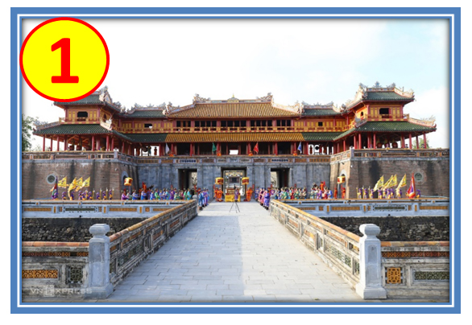

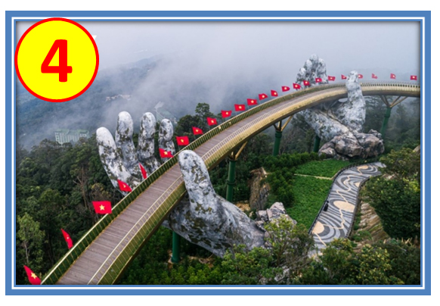
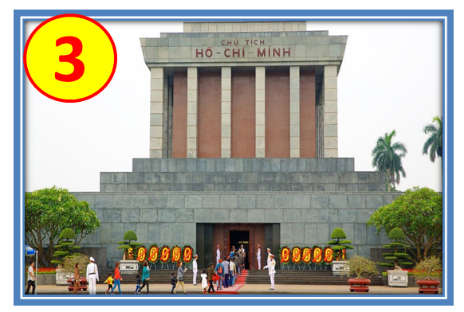


TỰ NHIÊN VÀ XÃ HỘI
TRÒ CHƠI: DU LỊCH QUA MÀN ẢNH NHỎ
4
1
3
2
BẮT ĐẦU QUAY

Slide 5
Tự nhiên và Xã hội
+ Tôi hút nước và muối khoáng. Vậy tôi là là bộ phận nào của cây?
+ Bạn là rễ cây.

Slide 6
Tự nhiên và Xã hội
+ Tôi sử dụng ánh sáng mặt trời, hút khí các-bô-nic để tạo ra dinh dưỡng nuôi cây. Vậy tôi là là bộ phận nào của cây?
+ Bạn là lá cây.

Slide 7
Tự nhiên và Xã hội
+ Tôi vận chuyển nước, muối khoáng từ rễ lên cành, lá và nâng đỡ cho cây. Vậy tôi là là bộ phận nào của cây?
+ Bạn là thân cây.

Slide 8
Tự nhiên và Xã hội
+ Tôi được tạo ra từ phần phát triển của hoa. Vậy tôi là là bộ phận nào của cây?
+ Bạn là trái cây.

Slide 9
Tự nhiên và Xã hội
Thân tôi có cả ba phần
Mang cho ngon ngọt bởi thân di truyền
Phần ở giữa thật diệu huyền
Sinh con từ đó nên duyên cây trồng
+ Bạn là quả.

Slide 10

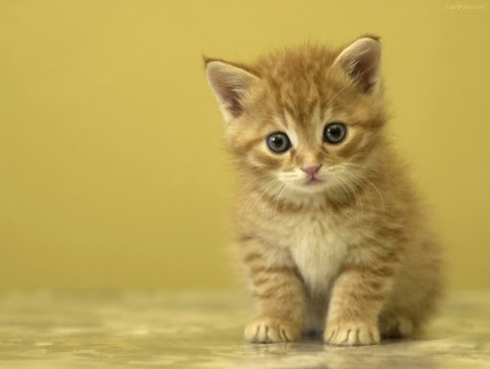
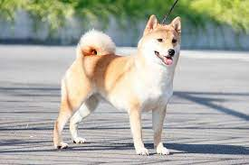
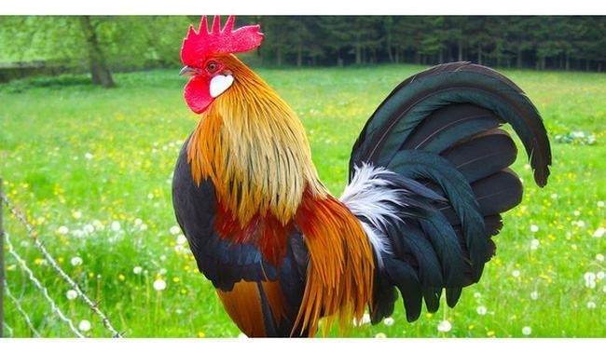
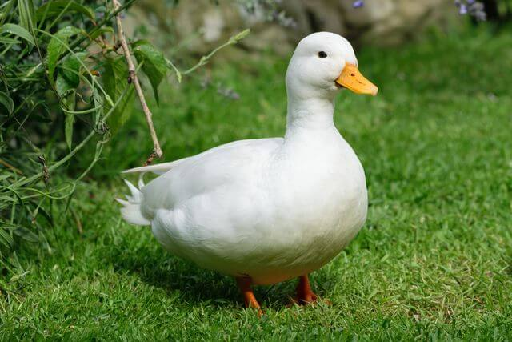
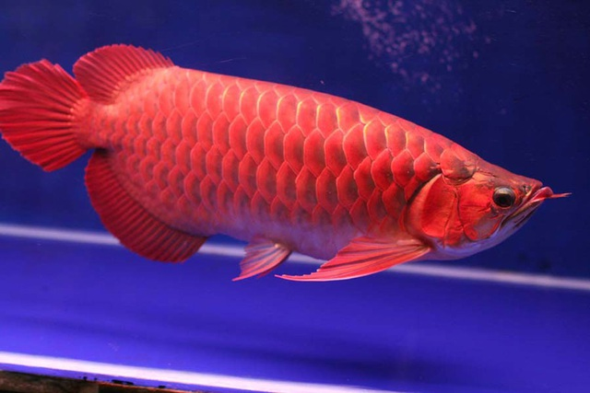
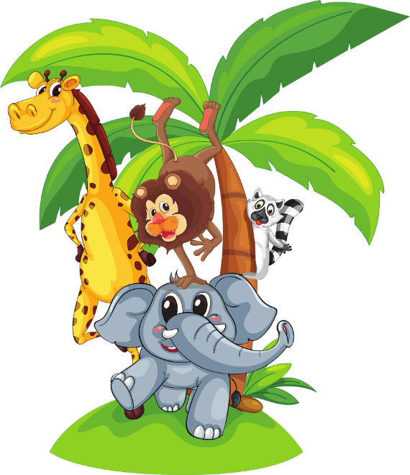
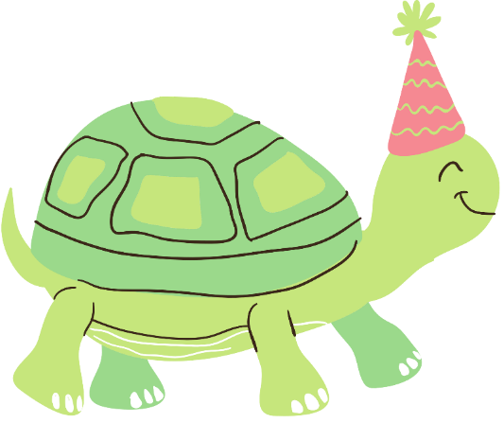
Hãy kể tên một số con vật mà em biết. Em nhớ nhất đặc điểm nào của chúng?

Slide 11
TỰ NHIÊN VÀ XÃ HỘI
Một số bộ phận của động vật và chức năng của chúng (TIẾT 1 )
KHÁM PHÁ

Slide 12
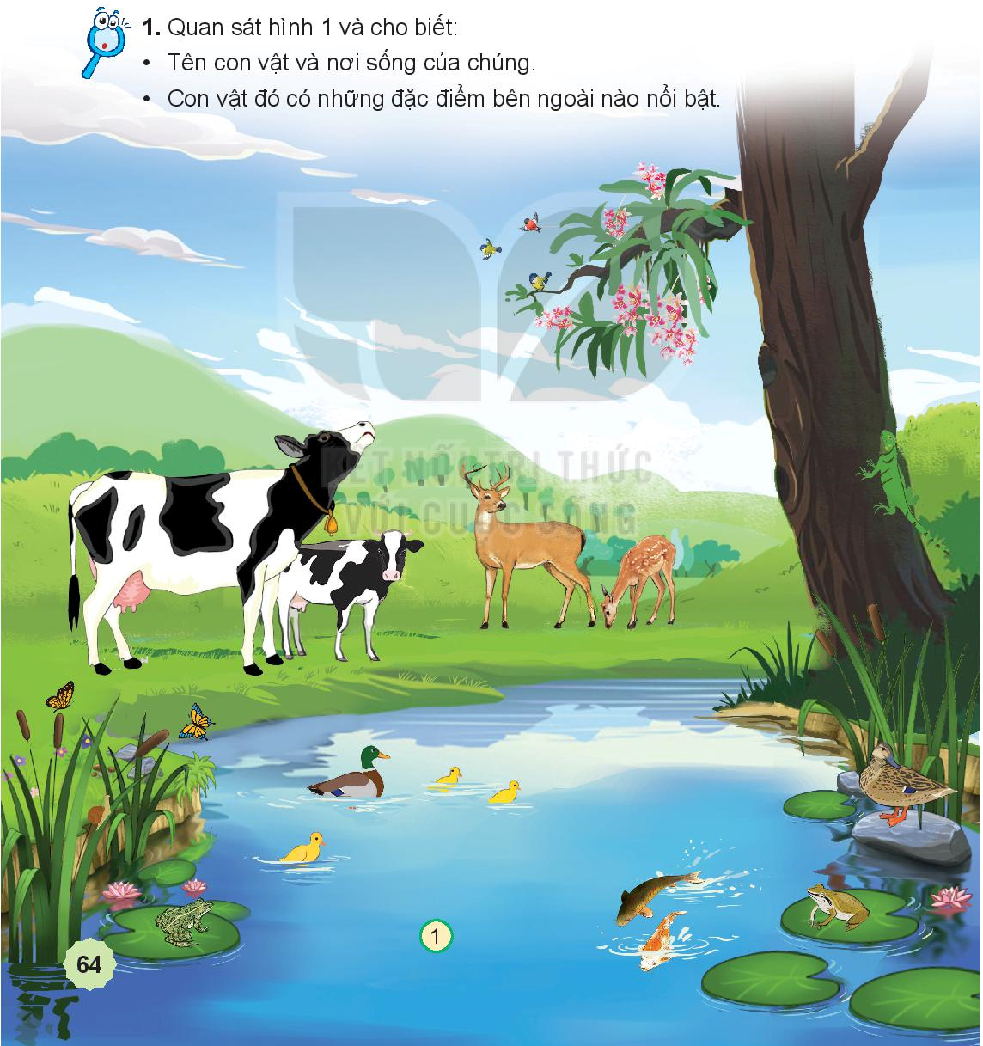
1. Nêu tên con vật và nơi sống của chúng.
2. Con vật đó có những đặc điểm bên ngoài nào nổi bật.

Slide 13
Một số bộ phận của động vật và chức năng của chúng (TIẾT 1 )
Tên con vật | Nơi sống | Đặc điểm bên ngoài nổi bật
Con hươu | Trên cạn | Có sừng và màu lông vàng chấm trắng
Bò sữa | Trên cạn | Màu lông trắng pha đen
Cá | Dưới nước | Có vảy
Bươm bướm | Trên trời | Có cánh, màu sặc sỡ
Ếch | Trên cạn và dưới nước | Da ẩm ướt
Vịt | Trên cạn và dưới nước | Lông trắng và không bị ướt
Chim | Trên trời | Có cánh

Slide 14
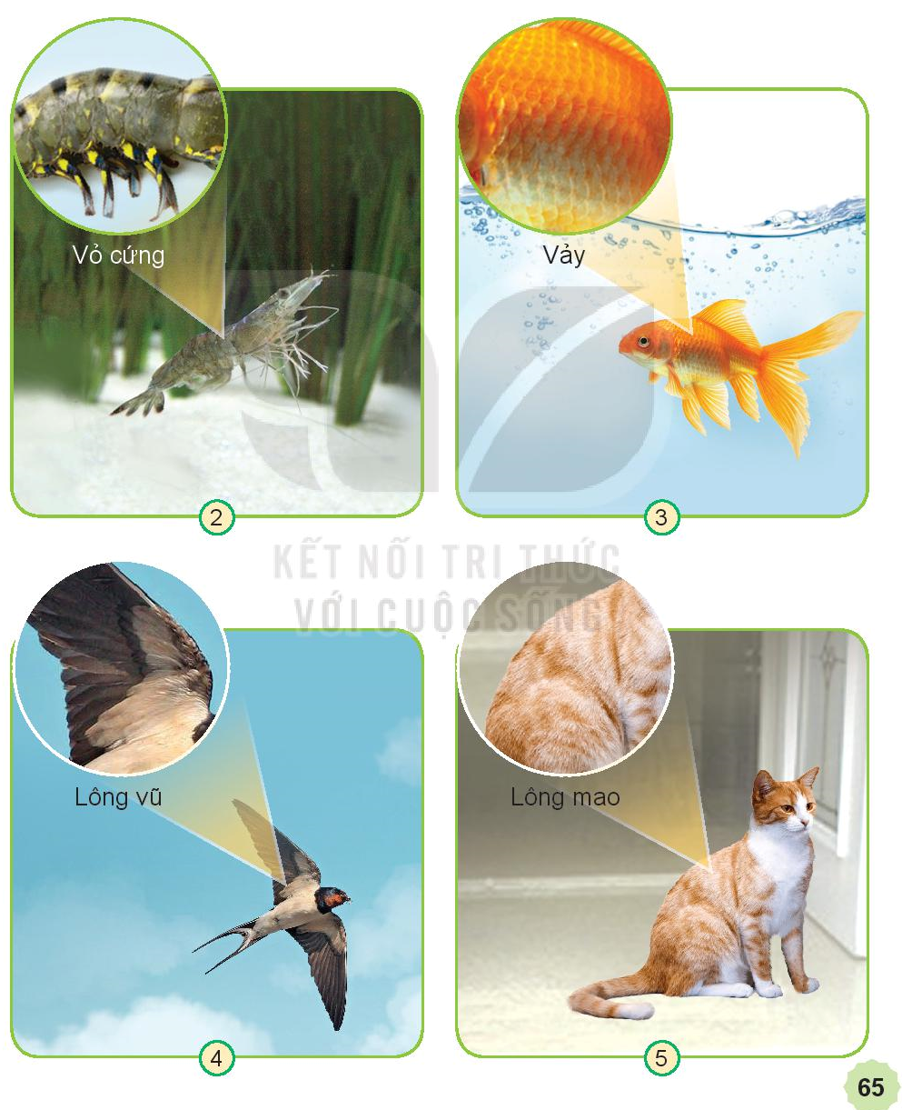
A. Chỉ và nối tên một số bộ phận bên ngoài của con vật
B. Nhận xét về lớp che bên ngoài cơ thể của con vật.
C. Chọn một số con vật và so sánh đặc điểm bên ngoài của chúng

Slide 15

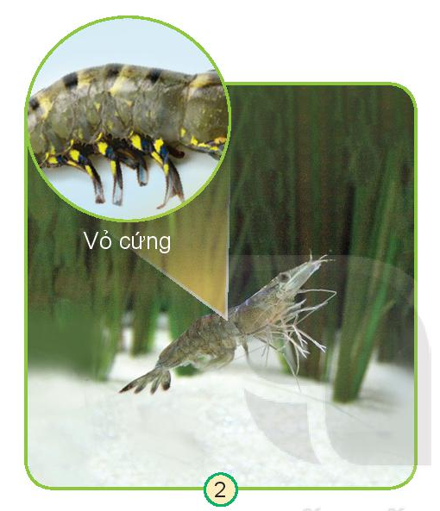
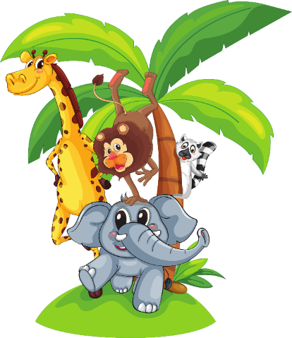
2: Quan sát hình và thực hiện:
- Chỉ và nói tên một số bộ phận bên ngoài của con vật.
- Nhận xét về lớp che phủ bên ngoài cơ thể của các con vật.
- Lựa chọn một số con vật và so sánh đặc điểm bên ngoài của chúng.
Vỏ cứng
Có vảy
Lông vũ
Lông mao
Các con vật có lớp che phủ khác nhau. Mỗi con vật có một đặc điểm về lớp che phủ bên ngoài cơ thể riêng.

Slide 16

- Lựa chọn một số con vật và so sánh đặc điểm bên ngoài của chúng.
Lông mao
Không có lông. Có vảy
Có 4 chân. Di chuyển bằng chân.
Không có chân. Có vây. Dichuyển bằng vây
Có mũi. Thở bằng mũi.
Không có mũi. Có mang. Thở bằng mang.
ĐẶC ĐIỂM BÊN NGOÀI KHÁC NHAU

Slide 17
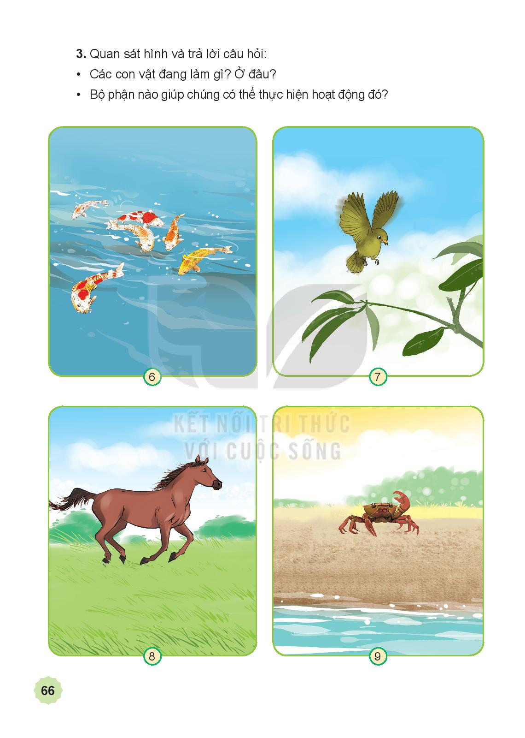
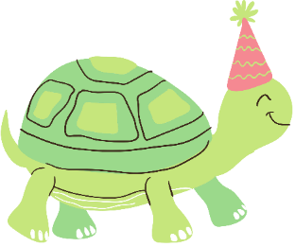
3. Quan sát hình và cho biết:
- Các con vật đang làm gì? Ở đâu?
- Bộ phận nào giúp chúng có thể thực hiện hoạt động đó?
Con cá, đang bơi dưới nước
Con chim đang bay trên trời
Bộ phận giúp chúng thực hiện hoạt động đó là: vây và đuôi
Bộ phận giúp chúng thực hiện hoạt động đó là: cánh

Slide 18
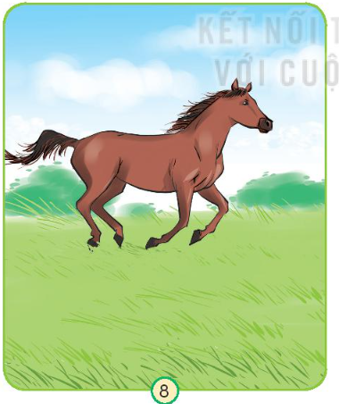
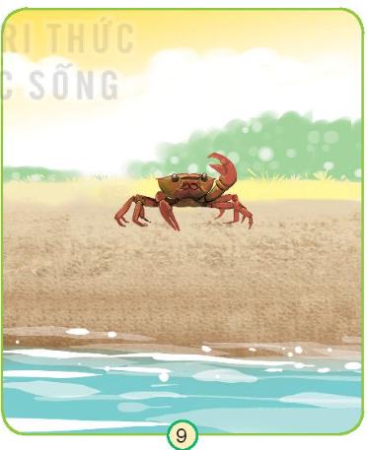
3. Quan sát hình và cho biết:
- Các con vật đang làm gì? Ở đâu?
- Bộ phận nào giúp chúng có thể thực hiện hoạt động đó?
Con ngựa, đang phi
Con cua đang bò
Bộ phận giúp chúng thực hiện hoạt động đó là: chân
Bộ phận giúp chúng thực hiện hoạt động đó là: chân

Slide 19

CHÀO CÁC EM !

